Slide 1
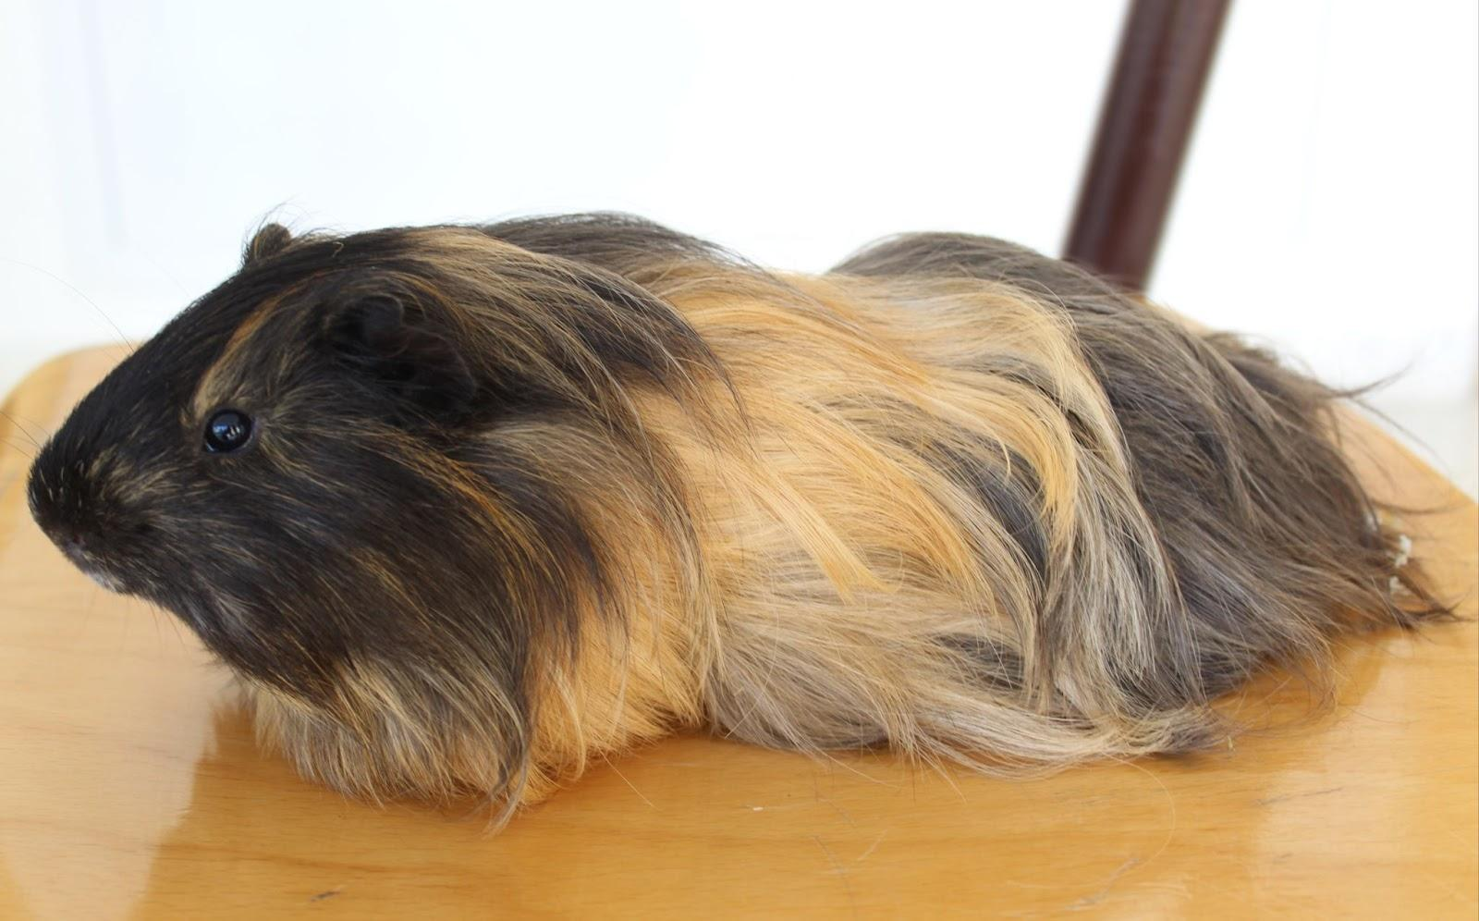
Morče domácí
(Cavia porcellus)
Morčatovití

Slide 2
Morče domácí - základní informace
morče pochází z Jižní Ameriky, přes moře ho k nám přivezli španělští dobyvatelé a holandští obchodníci
délka těla dospělého morčete domácího je mezi 22 a 35 cm
dobře rostlé zvíře by mělo vážit mezi 900 a 1200 g

Slide 3
Co je potřeba pro chov morčete domácího?
morčata je lepší chovat ve větším počtu, jelikož v přírodě žijí v malých skupinách, nejlépe se snáší dvě samičky, možné je ale chovat pohromadě i dva samečky (pokud se od mala dobře znají)
pro jedno morče klec o rozměrech nejméně 40 x 80 cm (pro více adekvátně větší)
podestýlka: hobliny (pod které můžeme dát vrstvu kočkolitu na odbourání zápachu), u dlouhosrstých plemen je dobré použít hobliny pouze jako spodní vrstvu podestýlky a na ně dát silnou vrstvu slámy
dřevěný domeček, cihla na obrušování drápů, vhodný je výběh
miska nebo jesle na krmení, napáječka na vodu

Slide 4
Čím a jak krmit morče domácí?
morče potřebuje každý den seno, v napáječce musí mít neustále vodu (odstátou)
zelené krmivo: přeslička rolní, smetánka lékařská, tráva, podběl, řebříček, jitrocel či vojtěška
ovoce a zelenina: jablka, banány, jahody, kiwi, melouny, hroznové víno, většina druhů salátů, mrkev, paprika, petržel …
krmné směsi obsahující obilí, ovesné vločky, kukuřici, burské oříšky, slunečnicová semena a vitaminizované a mineralizované lisované seno – denně 1 až 2 polévkové lžíce/jedno morče
na obrušování zubů tvrdý chléb bez konzervačních látek, mladé výhonky a větvičky z břízy, vrby nebo ovocných stromů
v zimě je žádoucí podávání vitaminů, zejména vitaminu C

Slide 5
Zajímavost
morčata nesmějí pít mléko, pochutnají si ale na heřmánkovém čaji

Slide 6
Zdroj informací
BEHREND, Katrin a Karin SKOGSTAD. Naše morče: Vhodně chovat, Zdravě krmit, Správně porozumět. Vítkova 241/10, 186 21 Praha 8: JAN VAŠUT, 2006. ISBN 978-80-7236-454-1.

